Slide 1
Python基础
--python 3.7.x版本

Slide 2
目录
数和表达式
数据结构
语句块，函数，作用域
浅复制，深复制
循环、判断语法
类及继承
魔法方法
with 语法 及 修饰器
迭代器 及 生成器

Slide 3
数和表达式
基本运算 （ + - * / ）
整除，求余 （//,%）
例如 3 // 4 = 0 ; 3 % 4 = 3
求幂 （**）
(-3) ** 2 = 9
-3 ** 2 = -9
运算结果都是float类型
16进制表达方式
0xFB hex(251)
10进制表达方式
12 int(0xC)
8进制表达方式
0o10 oct(8)
2进制表达方式
0b10001 bin(17)

Slide 4
数据结构
字符串
字典
python 3 的字符串格式主要为str何byte,str默认的字符编码为unicode。
key value形式存放内容的数据格式
str转byte需要进行encode
如str.encode(‘utf-8’)
byte转str需要进行decode
如byte.decode(‘utf-8’)
python3里，大部分的写入，正则等都有编码要求,example_4.py
value可以是各种对象，比如str,list,tuple,class,instance等等，但是key必须是str
存放内容是无序的
常用方法: get, setdefault, items, pop, popitem, keys, values, update example_5.py

Slide 5
数据结构
列表
元组
集合
数据有序
索引从0开始 example_6.py
能够进行索引，分片，相加，相乘，检查操作
不能修改的列表，其余与列表大致相同
无序，用于去重或合集、并集、差集等运算
集合内容是用hash进行运算后存放的结果，查找是否存在时速度较快

Slide 6
语句块 函数 作用域
python的语句块通过tab/4个空格进行区分
例子example_1.py
a = 10
def foo_1(a):
print(f'before:{a}')
a += 1
print(f'after:{a}')
print(f'outer before:{a}')
foo_1(a)
print(f'outer after:{a}')

Slide 7
语句块 函数 作用域
上述的例子，可以发现在函数中对变量进行加1，但是外面的变量没有变化
outer before:10
before:10
after:11
outer after:10
继续 查看下面的例子 example_2.py
增加对变量的id输出

Slide 8
语句块 函数 作用域
outer before:10;
id:255288560
==============================
before:10;
id:255288560
==============================
after:11;
id:255288576
==============================
outer after:10;
id:255288560
可以发现
全局变量a没有发生变化
函数内部a原本和外部的a具有相同的id
但进行数值运算后出现变化，属于一个新的变量，与全局的a没有关系（仅适用简单变量情况）
python的变量搜索优先从局部变量开始，再到全局变量，再到内建函数上查找
比如创建变量input，将会覆盖内建函数input的使用
再看例子example_3.py
关于函数传参部分在后面章节补充

Slide 9
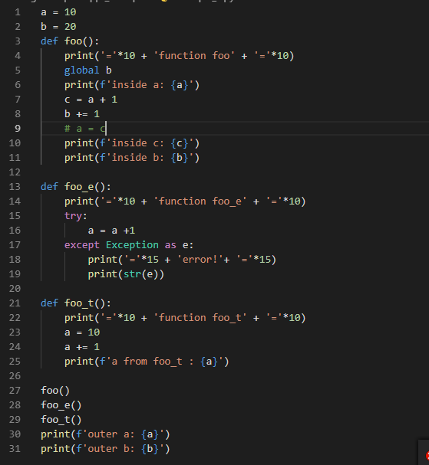
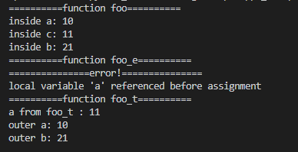
语句块 函数 作用域
foo 函数
希望对全局变量进行修改，可以使用global
直接调用时，能够定位到外部的a
foo_e函数
一个错误例子。想调用外部元素的同时想创建相同名字的变量，会提示在定义前调用变量
foo_t函数
能够正常运行的变量a定义方式

Slide 10
函数传参
函数的参数传递方式：
位置参数，默认参数，变长参数，命名关键字参数，关键字参数
def foo(a, c, b=None, *args,z,*kwargs) example_14.py
参数形式必须按照上面写的顺序设置
args 以元组形式保存可变长度的参数
kwargs以字典形式保存关键字参数 example_14.py

Slide 11
浅复制、深复制
b = 1
c = [2,3]
d = [c,4]
a = [b,c,d]
# a = [1,[2,3],[[2,3],4]]
id: 0002 (b)
id: 0005 (1)
变量名
a
b
c
d
id: 0003 (c)
id: 0006 (2)
id: 0007 (3)
id: 0001 (a)
id: 0002 (b)
id: 0003 (c)
id: 0004 (d)
id: 0004 (d)
id:0003 (c)
id:0008 (4)
id: 0003 (c)
id: 0006 (2)
id: 0007 (3)

Slide 12
浅复制、深复制
example_9.py
深复制需要用到标准库copy.deepcopy
一般的变量引用，传递，复制，都是使用相同的指针
复杂对象存储的是多个对象的指针

Slide 13
结合作用域的例子
将example_9和example_2结合后，会发生什么情况？example_10.py
对于复杂对象，在函数作用域内进行修改，不会创建一个新的指针，只会对修改内容的指针进行修改
对于简单对线，在函数作用域内进行修改，会重新创建一个新的指针，而且在执行函数之前会对函数进行解析，发现有创建函数内部的指针之后，函数内部所有的这个变量名都将会被认为是函数内部使用的新的变量，不再寻找全局或者内建变量。

Slide 14
循环、判断语法
python的循环基本分两种 example_11.py
for .. in ..
while True:
逻辑判断语句 if...elif...else:
判断符 ,布尔运算符：
== ; != ; <; >; in ; is;
and; or ; not
中断/跳过循环
break/continue

Slide 15
类及继承
类是对象的蓝图和模板，而对象是类的实例。
类是抽象的概念，而对象是具体的东西。
类包含属性、方法
属性、方法能设置为公共、私有 （在命名最前面加__） example_12.py
子类无法使用私有属性、方法
使用super()解决钻石继承问题
mix-in类使用方式
@property使用方法

Slide 16
魔法方法
类的使用过程中，有一些特殊的方法会在类的实例化、调用过程中被调用
example_13.py
关于类的属性获取、设置会调用__getattr__，__getattribute__,__setattr__
类的实例化调用__new__,__init__方法等等
详细的魔法函数可以参考后面的表格

Slide 17
魔法方法列表
魔法方法 | 含义
 | 基本的魔法方法
__new__(cls[, ...]) | 1. __new__ 是在一个对象实例化的时候所调用的第一个方法 2. 它的第一个参数是这个类，其他的参数是用来直接传递给 __init__ 方法 3. __new__ 决定是否要使用该 __init__ 方法，因为 __new__ 可以调用其他类的构造方法或者直接返回别的实例对象来作为本类的实例，如果 __new__ 没有返回实例对象，则 __init__ 不会被调用 4. __new__ 主要是用于继承一个不可变的类型比如一个 tuple 或者 string
__init__(self[, ...]) | 构造器，当一个实例被创建的时候调用的初始化方法
__del__(self) | 析构器，当一个实例被销毁的时候调用的方法
__call__(self[, args...]) | 允许一个类的实例像函数一样被调用：x(a, b) 调用 x.__call__(a, b)
__len__(self) | 定义当被 len() 调用时的行为
__repr__(self) | 定义当被 repr() 调用时的行为
__str__(self) | 定义当被 str() 调用时的行为
__bytes__(self) | 定义当被 bytes() 调用时的行为
__hash__(self) | 定义当被 hash() 调用时的行为
__bool__(self) | 定义当被 bool() 调用时的行为，应该返回 True 或 False
__format__(self, format_spec) | 定义当被 format() 调用时的行为

Slide 18
魔法方法列表
 | 有关属性
__getattr__(self, name) | 定义当用户试图获取一个不存在的属性时的行为
__getattribute__(self, name) | 定义当该类的属性被访问时的行为
__setattr__(self, name, value) | 定义当一个属性被设置时的行为
__delattr__(self, name) | 定义当一个属性被删除时的行为
__dir__(self) | 定义当 dir() 被调用时的行为
__get__(self, instance, owner) | 定义当描述符的值被取得时的行为
__set__(self, instance, value) | 定义当描述符的值被改变时的行为
__delete__(self, instance) | 定义当描述符的值被删除时的行为
 | 比较操作符
__lt__(self, other) | 定义小于号的行为：x < y 调用 x.__lt__(y)
__le__(self, other) | 定义小于等于号的行为：x <= y 调用 x.__le__(y)
__eq__(self, other) | 定义等于号的行为：x == y 调用 x.__eq__(y)
__ne__(self, other) | 定义不等号的行为：x != y 调用 x.__ne__(y)
__gt__(self, other) | 定义大于号的行为：x > y 调用 x.__gt__(y)
__ge__(self, other) | 定义大于等于号的行为：x >= y 调用 x.__ge__(y)

Slide 19
魔法方法列表
 | 上下文管理（with 语句）
__enter__(self) | 1. 定义当使用 with 语句时的初始化行为 2. __enter__ 的返回值被 with 语句的目标或者 as 后的名字绑定
__exit__(self, exc_type, exc_value, traceback) | 1. 定义当一个代码块被执行或者终止后上下文管理器应该做什么 2. 一般被用来处理异常，清除工作或者做一些代码块执行完毕之后的日常工作
 | 容器类型
__len__(self) | 定义当被 len() 调用时的行为（返回容器中元素的个数）
__getitem__(self, key) | 定义获取容器中指定元素的行为，相当于 self[key]
__setitem__(self, key, value) | 定义设置容器中指定元素的行为，相当于 self[key] = value
__delitem__(self, key) | 定义删除容器中指定元素的行为，相当于 del self[key]
__iter__(self) | 定义当迭代容器中的元素的行为
__reversed__(self) | 定义当被 reversed() 调用时的行为
__contains__(self, item) | 定义当使用成员测试运算符（in 或 not in）时的行为

Slide 20
with 语法
直接看例子example_15.py
with 语法用于上下文操作，减少代码的重复量
自定义操作可以通过在类里面定义__enter__,__exit__函数
然后用函数封装类的创建，对外类似open函数

Slide 21
修饰器
修饰器是python的一种特殊语法，其实前面已经使用过，就是@classmethod
修饰器类似一种对函数的封装
具体用法 example_16.py
修饰器在python中十分常见，比如flask框架用的就是修饰器编写路由功能
各种函数的执行效率，报错日志记录等等也可以使用修饰器进行封装

Slide 22
迭代器 及 生成器
当需要进行一个循环动作，比如列表生成器：
x = [a**2 for a in range(10)]
得到一个完整的列表，并且保存到内存中。
如果要读取一个上GB的文件，内存的浪费就会非常严重。
所以 f = open(file,’r’)，for line in f其实没有完整的读取整个文件，而是迭代返回每一行内容，减少内存的浪费
这就是迭代器的一种用法
自定义迭代器，生成器：
example_17.py

Slide 23
谢谢

